Slide 1


Inclusion
Aplicación chat con función de traducción
Yfei Liu | Jhohan López Herrera | Ernesto Aranda del Valle | Antonio Vázquez Pérez

Slide 2
Motivación
<número>

Slide 3
Alcance
<número>

Slide 4
Tecnologías
<número>

Slide 5
Diseño
<número>

Slide 6

<número>

Slide 7
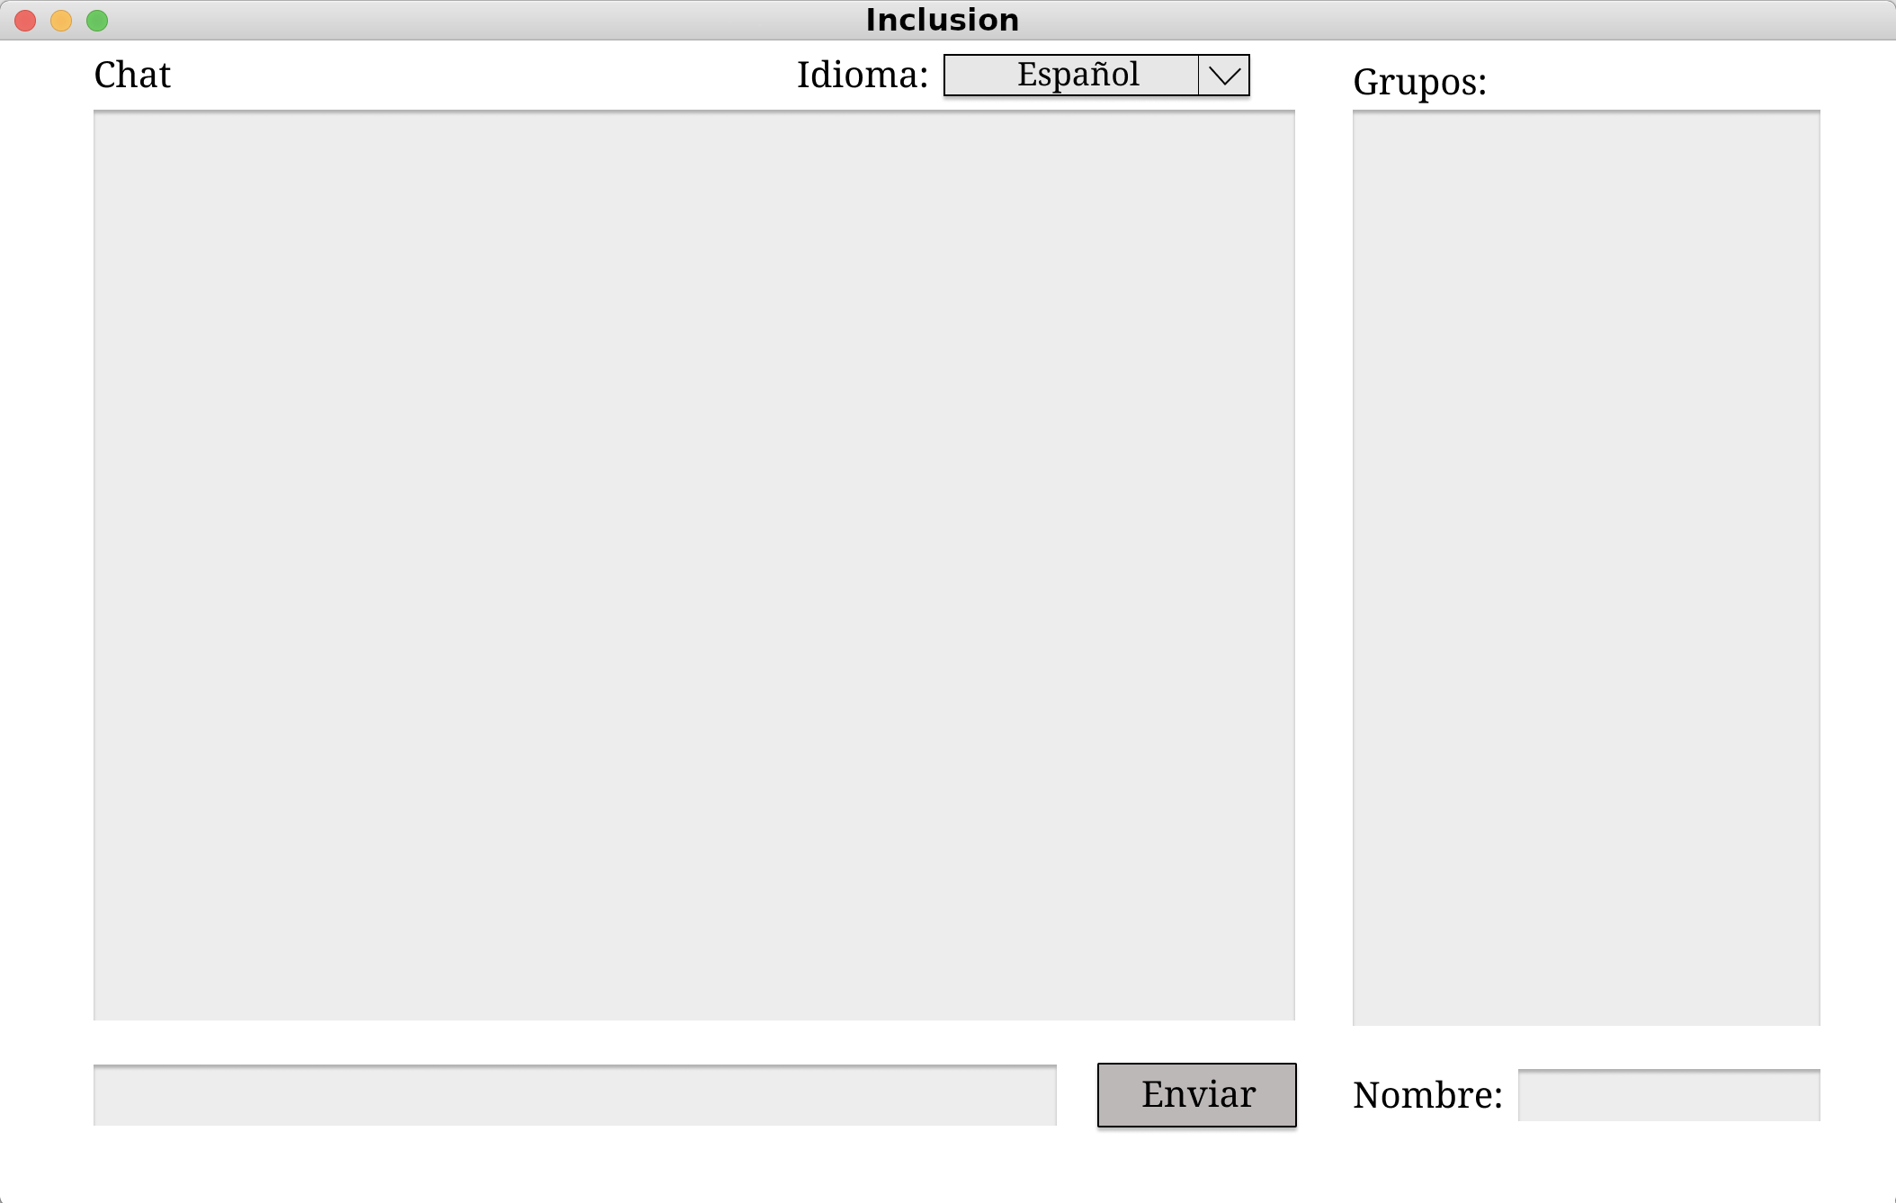
<número>

Slide 8

<número>

